Slide 1
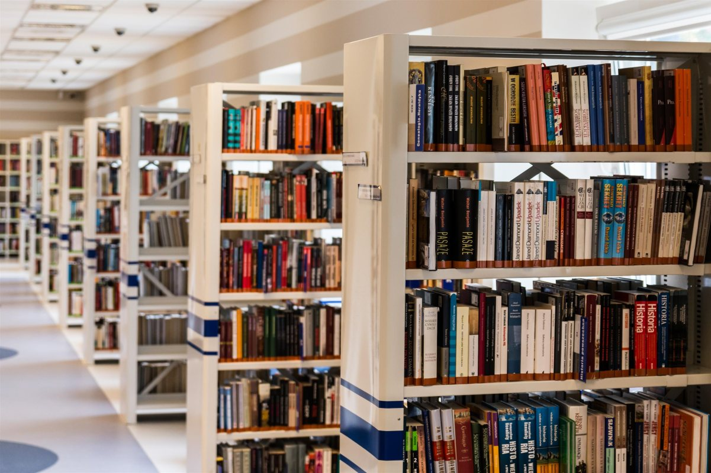
BY YUSHEN
第二十九章 投影与视图
专题29.3 三视图
TOPIC 29.3 THREE VIEWS (THREE VIEWS)
（由三视图确定几何体及几何体面积）
主讲老师：PPT818 讲课时间：20XX

Slide 2
BY YUSHEN
01
学习目标
1、学会根据物体的三视图描述出几何体的基本形状或实物原型，并计算表面积或体积。
2、经历探索简单的几何体活动，培养动手实践能力，发展学生逆向思维能力。
02
重点
根据物体的三视图描述出几何体的基本形状或实物原型。
目录
03
难点
由三视图想象出立体图形后能进行简单的面积或体积的计算。

Slide 3
BY YUSHEN
1
LEARNING OBJECTIVES
学习目标
1、学会根据物体的三视图描述出几何体的基本形状或实物原型，并计算表面积或体积。
2、经历探索简单的几何体活动，培养动手实践能力，发展学生逆向思维能力。

Slide 4
BY YUSHEN
01
三视图知识点回顾
我们用三个互相垂直的平面（例如：墙角处的三面墙面）作为投影面，
其中正对着我们的叫正面，正面下方的叫水平面，右边的叫做侧面.
对于一个物体（例如一个正方体）在三个投影面内进行正投影，
主视图
正面
左视图
1.在正面内得到的由前向后观察物体的
视图，叫主视图。
2。在水平面内得到的由上向下观察物
体的视图，叫做俯视图。
侧面
3.在水平面内得到的由左向右观察物体的视图，叫做左视图。
水平面
俯视图

Slide 5
BY YUSHEN
01
三视图知识点回顾
将三个投影面展开在一个平面内，
得到这个物体的一张三视图.
主视图
左视图
高
投影规则：
长
宽
主俯长对正、主左高平齐、俯左宽相等
即:主视图和俯视图的长要相等
主视图和左视图的高要相等
左视图和俯视图的宽要相等。
宽
俯视图

Slide 6
BY YUSHEN
01
三视图确定几何体
如图，分别根据三视图(1) (2)说出立体图形的名称.
图(1)
提示：由三视图想象立体图形时，要先分别根据主视图、俯视图和左视图想象立体图形的前面、上面和左侧面，然后再综合起来考虑整体图形.

Slide 7
BY YUSHEN
01
三视图确定几何体
如图，分别根据三视图(1) (2)说出立体图形的名称.
图(2)

Slide 8
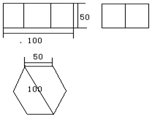
BY YUSHEN
01
利用三视图计算实物面积
某工厂要加工一批密封罐，设计者给出了密封罐的三视图，请你按照三视图确定制作每个密封罐所需钢板的面积 (图中尺寸单位：mm).
【解题关键】：利用三视图想象出实物形状，再进一步画出展开图，然后计算面积。
100mm
50mm
50mm

Slide 9
BY YUSHEN
01
利用三视图计算实物面积
某工厂要加工一批密封罐，设计者给出了密封罐的三视图，请你按照三视图确定制作每个密封罐所需钢板的面积 (图中尺寸单位：mm).
100mm
50mm
50mm
由展开图可知，密封罐由两个正六边形和6个正方形组成。

Slide 10
BY YUSHEN
01
利用三视图计算实物面积
某工厂要加工一批密封罐，设计者给出了密封罐的三视图，请你按照三视图确定制作每个密封罐所需钢板的面积 (图中尺寸单位：mm).
100mm
密封罐所需钢板的面积为：
50mm
50mm

Slide 11
BY YUSHEN
01
小结
由三视图求立体图形的面积（体积）的方法：
1.先根据给出的三视图确定立体图形，并确定立体图形的长、宽、高.
2.将立体图形展开成一个平面图形 (展开图)，观察它的组成部分.
3.最后根据已知数据，求出展开图的面积（体积）.

Slide 12
BY YUSHEN
2
HOMEWORK PRACTICE
练一练
1、学会根据物体的三视图描述出几何体的基本形状或实物原型，并计算表面积或体积。
2、经历探索简单的几何体活动，培养动手实践能力，发展学生逆向思维能力。

Slide 13
BY YUSHEN
02
练一练
根据物体的三视图描述物体的形状.

Slide 14
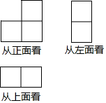
BY YUSHEN
02
练一练
1．如图，是由一些棱长为1cm的小正方体构成的立体图形的三种视图，那么这个立体图形的表面积是( )
A．12$cm^{2}$ B．14$cm^{2}$ C．16$cm^{2}$ D．18$cm^{2}$
【答案】B
【详解】
由视图可得第一层有2个小正方体，第二层有1个小正方体，一共有3个，
表面积为：2×(2+2+3)＝14cm²，
故选B.

Slide 15
BY YUSHEN
02
练一练
2．几个相同的正方体叠合在一起，该组合体的主视图和俯视图如图所示，那么组合体中正方体的个数至少有几个？至多有几个？（ ）
A．5，6 B．6，7 C．7，8 D．8，10
【答案】D
【详解】
解：第一层有1＋2＋3=6个正方体，第二层最少有2个正方体，
所以这个几何体最少有8个正方体组成；
第一层有1＋2＋3=6个正方体，第二层最多有4个正方体，
所以这个几何体最多有10个正方体组成．故答案为8，10．

Slide 16
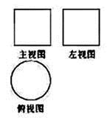
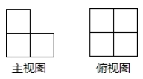
BY YUSHEN
02
练一练
3．某几何体的三视图如图所示，因此几何体是（ ）
A．长方形 B．圆柱 C．球 D．正三棱柱
4．（2017·鸡西市第十九中学初三期末）由若干个相同的小正方体搭成的一个几何体的主视图和俯视图如图所示，则组成这个几何体的小正方体的个数最多有（ ）
A．4 B．5 C．6 D．7
【答案】C
【解析】
由主视知这个几何体共有2层，由俯视图易得最底层有4个小正方体，由主视图可得二层最多有2个小正方体，第那么搭成这个几何体的小正方体最多为4+2=6个。故选C。

Slide 17
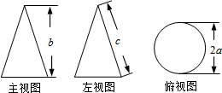
BY YUSHEN
02
练一练
5．（2019·四川省安岳实验中学初三期末）如图是某几何体的三视图及相关数据，则判断正确的是（ ）
A．$a>c$ B．$b>c$ C．$4a^{2}+b^{2}=c^{2}$ D．$a^{2}+b^{2}=c^{2}$
【答案】D
【详解】
解：根据勾股定理得，a²+b²=c²．
故选D．

Slide 18
BY YUSHEN
01
根据三视图描述几何体基本形状
02
根据三视图描述几何体面积和体积
课后回顾
03
培养学生发散思维能力

Slide 19
BY YUSHEN
第二十九章 投影与视图
谢谢各位同学倾听
THANK YOU FOR LISTENING
主讲老师：PPT818 讲课时间：20XX

